Slide 1


纯免费PPT即点即下载，无注册、无套路
http://gitppt.com
不信你试试（狗头）
布奇情商故事系列
我真的很棒
——自我评价
自我评价能力的发展是儿童自我意识发展的核心内容，它会直接影响儿童的行为。3-4 岁的孩子开始出现自我评价，这种针对自己能
力和行为进行的评价，是孩子自我调节的重要机制。
《我真的很棒》中阿迪的自我评价就充分体现出该年龄阶段孩子的特点：当别人评价他最棒时，他就认为自己最棒；飞行尝试失败之后，他的自我评价急转直下，跌到谷底；帮助老鹰重新飞入云霄之后，他又重拾自信。这种依赖他人和带有极大主观情绪的自我评价提示我们：在帮助孩子认识自我的过程中要运用适宜的教育方法。
对孩子来说，最好的教育就是用欣赏的眼光看待他们，相信他们的能力，帮助他们发现自己的优点，并及时给予肯定。当我们用正向的态度与孩子一起参与活动时，孩子会得到极大的鼓舞，形成正确的自我评价，进而养成良好的个性，更好地适应生活，建立融洽的人际关系。
第一PPT模板网-WWW.1PPT.COM

Slide 2
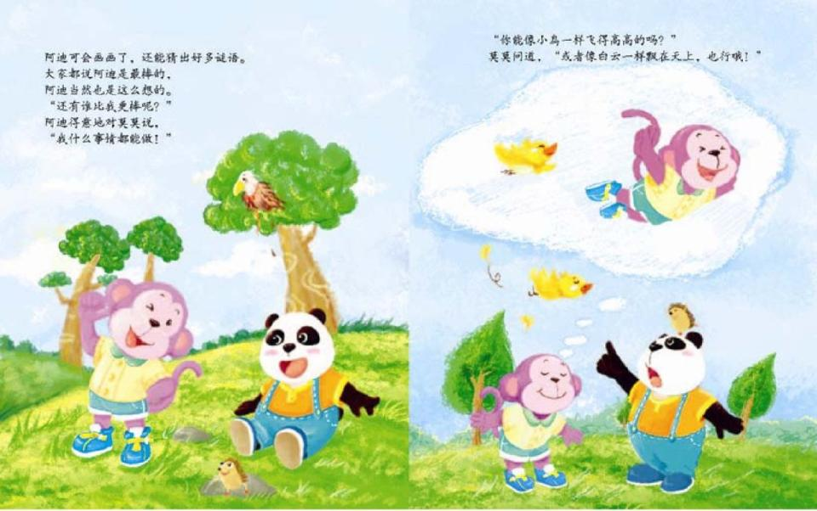
纯免费PPT即点即下载，无注册、无套路
http://gitppt.com
不信你试试（狗头）
阿迪可会画画了，还能猜出好多谜语。
大家都说阿迪是最棒的，阿迪当然也是这么想的。
“还有谁比我更棒呢？”
阿迪得意地对莫莫说，“我什么事情都能做！”
“你能像小鸟一样飞得高高的吗？”
莫莫问道，“或者像白云一样飘在天上，也行哦！”

Slide 3
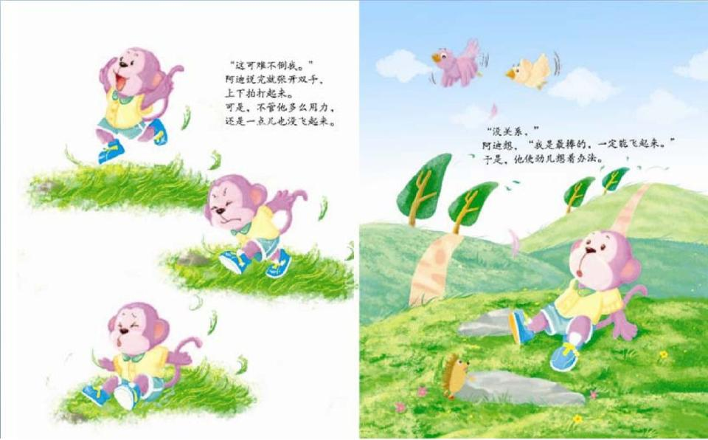
纯免费PPT即点即下载，无注册、无套路
http://gitppt.com
不信你试试（狗头）
“这可难不倒我。”
阿迪说完就张开双手，
上下拍打起来。
可是，不管他多么用力，
还是一点儿也没飞起来。
“没关系，”
阿迪想，“我是最棒的，一定能飞起来。”
于是，他使劲儿想着办法。

Slide 4
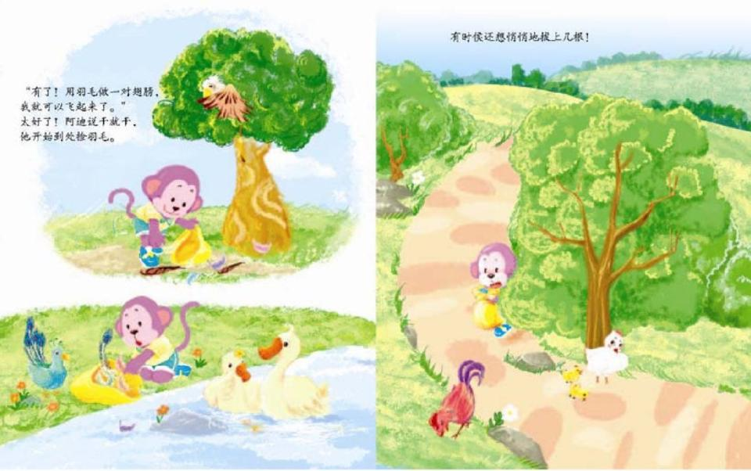
纯免费PPT即点即下载，无注册、无套路
http://gitppt.com
不信你试试（狗头）
“有了！用羽毛做一对翅膀，
我就可以飞起来了。”
太好了！阿迪说干就干，
他开始到处捡羽毛。
有时侯还想悄悄地拔上几根！

Slide 5
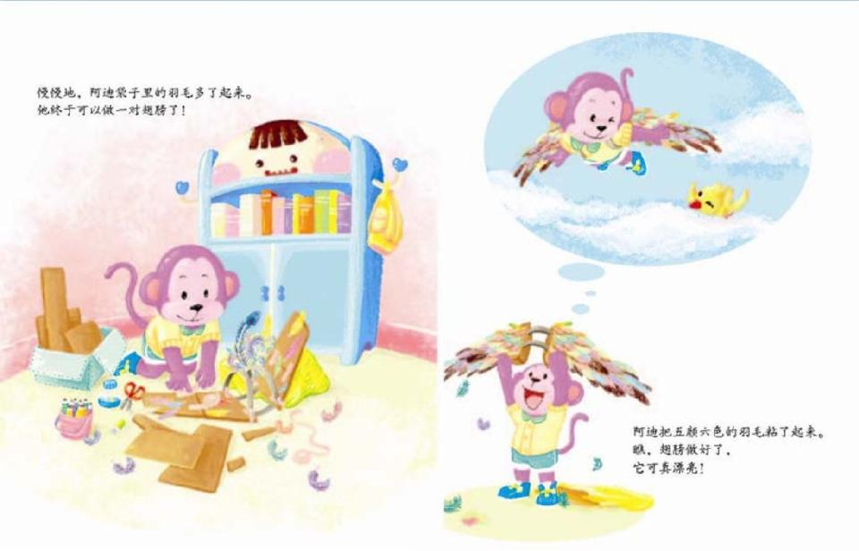
纯免费PPT即点即下载，无注册、无套路
http://gitppt.com
不信你试试（狗头）
PPT模板：www.1ppt.com/moban/ PPT素材：www.1ppt.com/sucai/
PPT背景：www.1ppt.com/beijing/ PPT图表：www.1ppt.com/tubiao/
PPT下载：www.1ppt.com/xiazai/ PPT教程： www.1ppt.com/powerpoint/
资料下载：www.1ppt.com/ziliao/ 范文下载：www.1ppt.com/fanwen/
试卷下载：www.1ppt.com/shiti/ 教案下载：www.1ppt.com/jiaoan/
PPT论坛：www.1ppt.cn PPT课件：www.1ppt.com/kejian/
语文课件：www.1ppt.com/kejian/yuwen/ 数学课件：www.1ppt.com/kejian/shuxue/
英语课件：www.1ppt.com/kejian/yingyu/ 美术课件：www.1ppt.com/kejian/meishu/
科学课件：www.1ppt.com/kejian/kexue/ 物理课件：www.1ppt.com/kejian/wuli/
化学课件：www.1ppt.com/kejian/huaxue/ 生物课件：www.1ppt.com/kejian/shengwu/
地理课件：www.1ppt.com/kejian/dili/ 历史课件：www.1ppt.com/kejian/lishi/
慢慢地，阿迪袋子里的羽毛多了起来。
他终于可以做一对翅膀了！
阿迪把五颜六色的羽毛粘了起来。
瞧，翅膀做好了，
它可真漂亮！
Notes:
PPT模板：www.1ppt.com/moban/ PPT素材：www.1ppt.com/sucai/
PPT背景：www.1ppt.com/beijing/ PPT图表：www.1ppt.com/tubiao/
PPT下载：www.1ppt.com/xiazai/ PPT教程： www.1ppt.com/powerpoint/
资料下载：www.1ppt.com/ziliao/ 范文下载：www.1ppt.com/fanwen/
试卷下载：www.1ppt.com/shiti/ 教案下载：www.1ppt.com/jiaoan/
PPT论坛：www.1ppt.cn PPT课件：www.1ppt.com/kejian/
语文课件：www.1ppt.com/kejian/yuwen/ 数学课件：www.1ppt.com/kejian/shuxue/
英语课件：www.1ppt.com/kejian/yingyu/ 美术课件：www.1ppt.com/kejian/meishu/
科学课件：www.1ppt.com/kejian/kexue/ 物理课件：www.1ppt.com/kejian/wuli/
化学课件：www.1ppt.com/kejian/huaxue/ 生物课件：www.1ppt.com/kejian/shengwu/
地理课件：www.1ppt.com/kejian/dili/ 历史课件：www.1ppt.com/kejian/lishi/

Slide 6
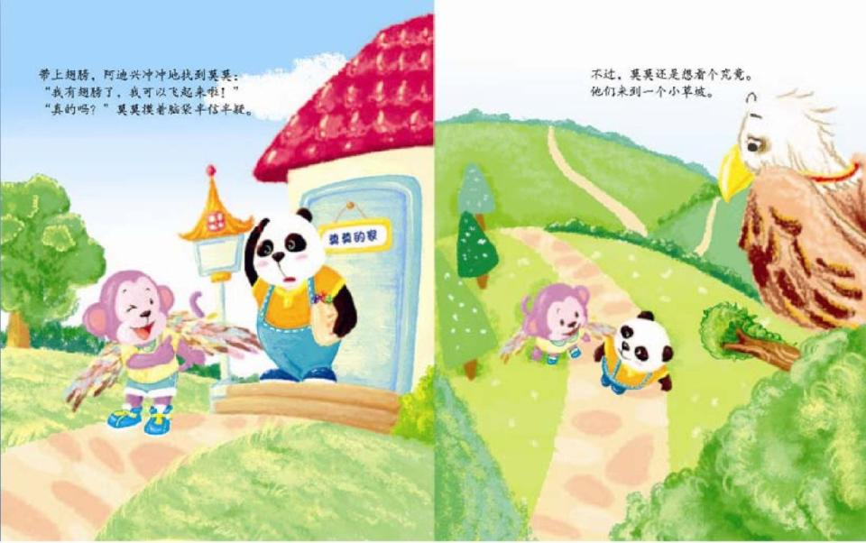
纯免费PPT即点即下载，无注册、无套路
http://gitppt.com
不信你试试（狗头）
带上翅膀，阿迪兴冲冲地找到莫莫：
“我有翅膀了，我可以飞起来啦！”
“真的吗？”莫莫摸着脑袋半信半疑。
不过，莫莫还是想看个究竟。
他们来到一个小草坡。

Slide 7
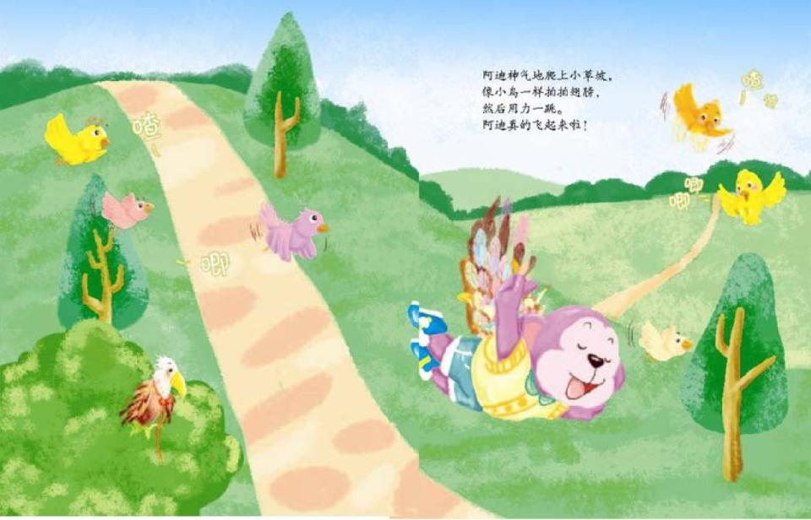
纯免费PPT即点即下载，无注册、无套路
http://gitppt.com
不信你试试（狗头）
阿迪神气地爬上小草坡，像小鸟一样拍拍翅膀，然后用力一跳。
阿迪真的飞起来啦！

Slide 8
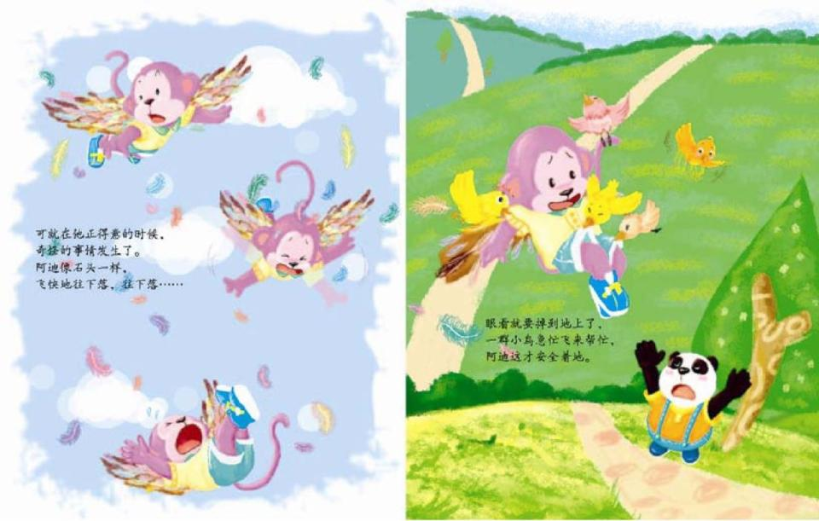
纯免费PPT即点即下载，无注册、无套路
http://gitppt.com
不信你试试（狗头）
可就在他正得意的时候，
奇怪的事情发生了。
阿迪像石头一样，
飞快地往下落，往下落⋯⋯……
眼看就要掉到地上了，
一群小鸟急忙飞来帮忙，
阿迪这才安全着地。

Slide 9
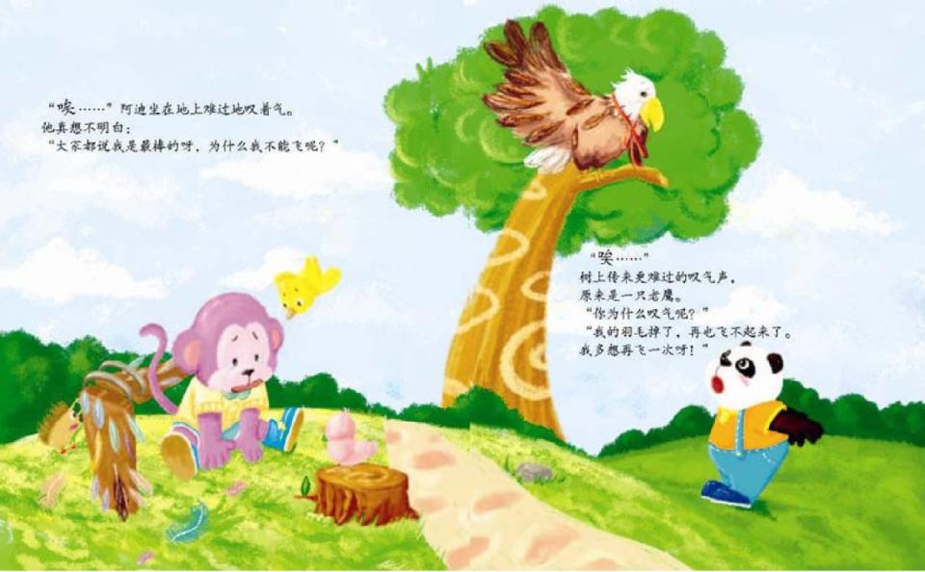
纯免费PPT即点即下载，无注册、无套路
http://gitppt.com
不信你试试（狗头）
“ 唉 ⋯⋯”
“唉⋯⋯”阿迪坐在地上难过地叹着气。
他真想不明白：
“大家都说我是最棒的呀，为什么我不能飞呢？”
树上传来更难过的叹气声，原来是一只老鹰。
“你为什么叹气呢？”
“我的羽毛掉了，再也飞不起来了。我多想再飞一次呀！”

Slide 10
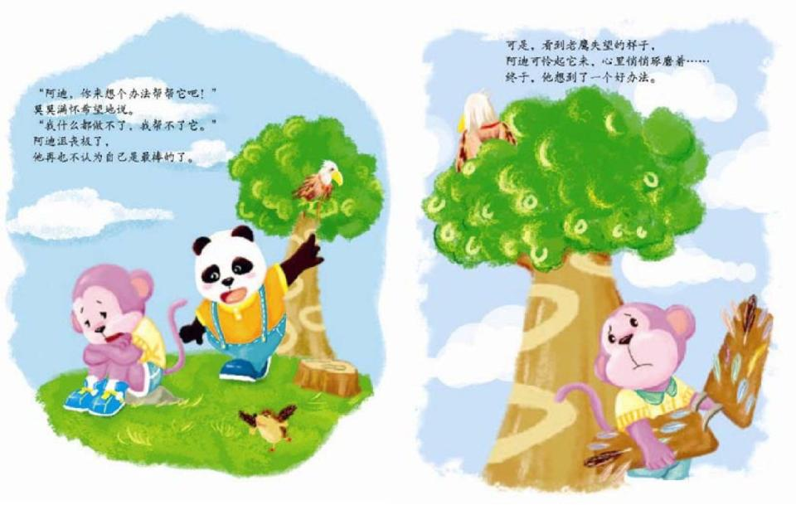
纯免费PPT即点即下载，无注册、无套路
http://gitppt.com
不信你试试（狗头）
“阿迪，你来想个办法帮帮它吧！”
莫莫满怀希望地说。
“我什么都做不了，我帮不了它。”
阿迪沮丧极了，他再也不认为自己是最棒的了。
可是，看到老鹰失望的样子，
阿迪可怜起它来，心里悄悄琢磨着⋯⋯
终于，他想到了一个好办法。

Slide 11
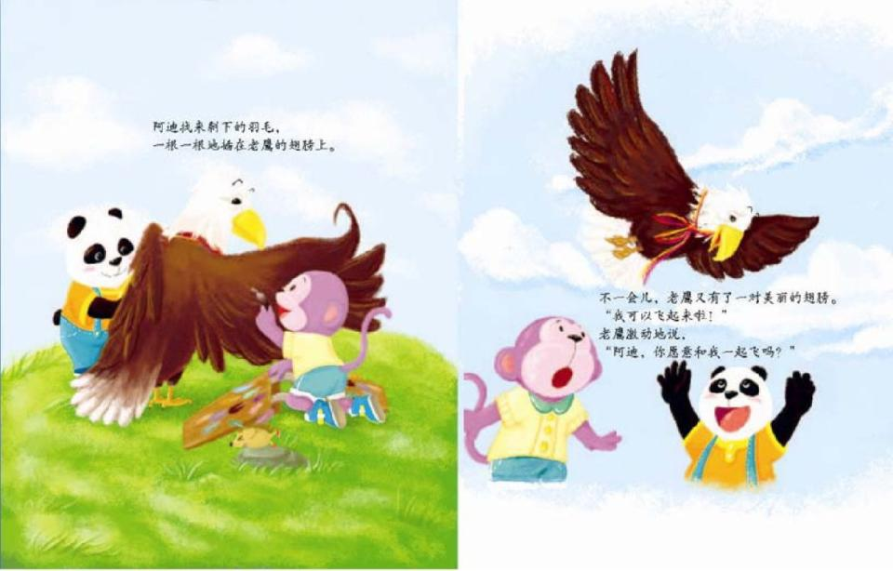
纯免费PPT即点即下载，无注册、无套路
http://gitppt.com
不信你试试（狗头）
阿迪找来剩下的羽毛，
一根一根地插在老鹰的翅膀上。
不一会儿，老鹰又有了一对美丽的翅膀。
“我可以飞起来啦！”
老鹰激动地说，“阿迪，你愿意和我一起飞吗？”

Slide 12
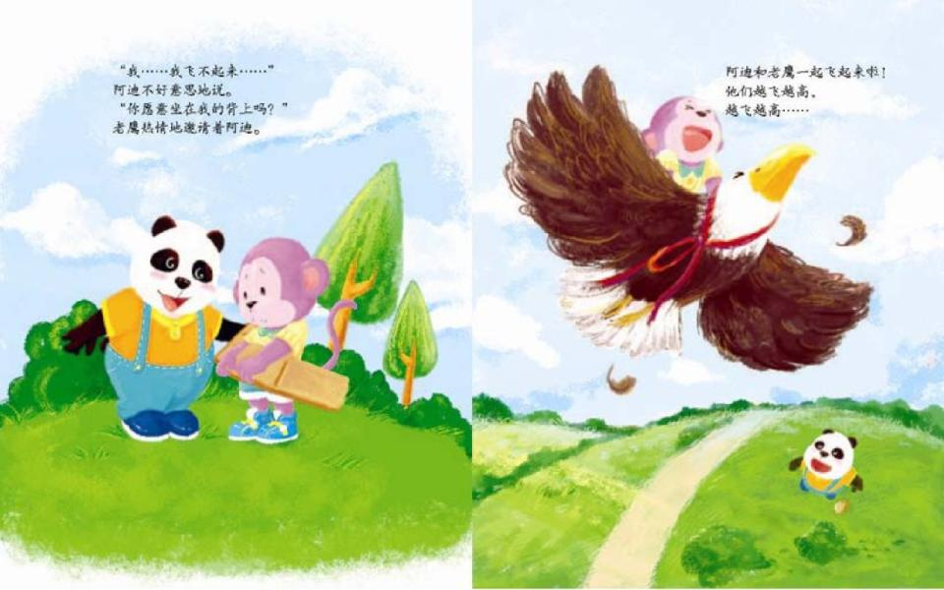
纯免费PPT即点即下载，无注册、无套路
http://gitppt.com
不信你试试（狗头）
“我⋯⋯我飞不起来⋯⋯”
阿迪不好意思地说。
“你愿意坐在我的背上吗？”
老鹰热情地邀请着阿迪。
阿迪和老鹰一起飞起来啦！
他们越飞越高，
越飞越高⋯⋯

Slide 13
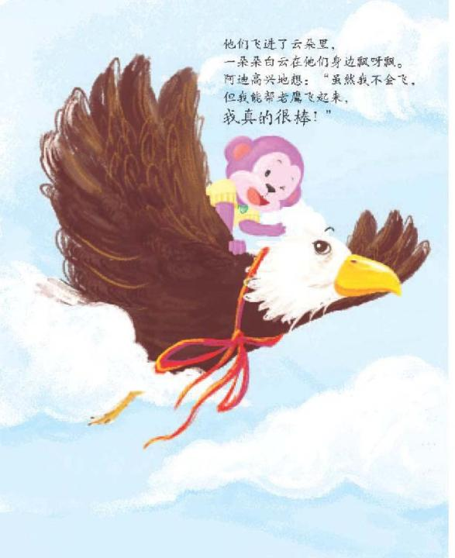
纯免费PPT即点即下载，无注册、无套路
http://gitppt.com
不信你试试（狗头）
给家长的话：
应该如何培养宝宝的自我评价能力呢？
3-4岁的宝宝开始发生自我评价，但这时候的自
我评价表现为依从性，常常只是复述别人对他的
评价，比如“妈妈说我是乖宝宝”“爸爸说我听
话”之类。他们通过别人的评价来认识自己，从
而调节自我的行为。因此，这个年龄段的宝宝的
自我评价带有较强的依赖他人和极大主观情绪的
特征。4-5岁宝宝的自我评价已经开始向独立、
细致、评价内心品质的方向发展。5-6岁的宝宝
的自我评价从依从性向独立性发展，他们不再轻
信成人的评价，已经会用自己的眼光、感觉去辨
别是非，也就是我们一直说的“小孩越大，主意
越大”，他们不再是你说什么就是什么了。当成
人的评价与宝宝的的自我评价不一致时，他们会
提出意见。同时，他们的自我评价开始从个别性
评价向多面性评价发展，例如；在评价自己时，
他们会说：“我会唱歌跳舞，但画画不行。”
下集故事预告：
关于克服任性的《我不要变成小魔怪》

Slide 14

纯免费PPT即点即下载，无注册、无套路
http://gitppt.com
不信你试试（狗头）
如何培养宝贝积极自我评价？
1、尊重孩子
尊重孩子是培养孩子积极自我评价的第一步。尊重孩子的感觉，当他生气时，与其
逼问他生气的原因，不妨对他说：“宝宝好像在生气”，他也许就会打开心房；尊
重孩子的想法，孩子们总有一些让大人们觉得奇怪的想法，你也许并不认同，并你
要让他们感觉你在认真倾听；要尊重孩子自己解决问题的能力：不要老是想为孩子
解决问题，让他们自己决定并尝到决定后的结果，以后他们才会作出更好的选择。
2、培养正确审美观
爱美之心人皆有之。审美敏感期开始后，女孩子的一生都会一直处在一种对美丽的
探索之中。在这个探索的初期，如果父母经常粗暴地干涉、阻止、限制，孩子的审
美发展就会停滞，并遭到破坏。所以引导宝宝形成正确的审美观是爸爸妈妈应该非
常重视的教育内容。在日常生活中，妈妈应该多提醒宝宝：“内在美才是真正的
美。”鼓励宝宝丰富自己的内涵，当宝宝受到外界环境的不良影响时，比如电视杂
志上一再强调女性外在美，妈妈可以为宝宝讲述知名智慧女性的故事，让他们以这
些人为榜样。
3、站在孩子的角度进行要求
要想让孩子养成积极的自我肯定，家长首先要学会肯定孩子。不能只站在自己的角
度来理解孩子所做的每一件事，无论在你眼中孩子画得熊猫有多么难看，做的手工
娃娃有多么丑陋，也要学会站在孩子的角度进行评价，认真发现孩子每幅作品里的
成功之处，并给予发自内心的赞赏，可能只是夸奖她的熊猫眼睛画得传神，或者是
娃娃的裙子颜色选得漂亮这些细枝末节，这也足以在培养宝宝自信的道路上添上精
彩的一笔。
4、让宝宝做一本“功劳簿”
让宝宝为自己记一本“功劳簿”，让宝宝每周花几分钟写出(或画出)自己的“功
劳”，并告诉宝宝，所谓“功劳”，并不一定非得是了不起的成就，任何小小进步，
以及为这种进步所做出的任何小小努力，都有资格记载入册；也可为宝宝准备一些
小小的奖品(如画片、玩具、小人书等)——每当宝宝做出了一点成绩，或一件令他
自己感到自豪的事，他就有可能获奖；你还可以教宝宝学会以“自言自语”的方法
不断对自己作出赞扬——当宝宝遇到困难正踌躇畏缩时，你不妨鼓励他自己对自己
鼓劲：“来吧，小朋友，你可是一个不怕失败的好宝宝，再作一次努力吧！”
亲子小游戏
游戏一：猜猜我是谁？
游戏说明：
这个游戏适合于多个小朋友一起玩。可以在几个家庭
举办聚会的时候，组织年龄差不多大的孩子一起做这
个游戏。
游戏准备：
准备若干个巴掌大的小纸片，每张纸片贴上一个小朋
友的一寸照片（如果大家都很熟悉，也可以只写上名
游戏过程：
在每个小朋友的后背贴上一张带有照片（或名字）的
纸片，然后小朋友们通过互相提问的方式来猜出自己
背后贴的小朋友是谁。注意，提出的问题不能是直接
问姓名，只能就一些外部特征或自己比较熟悉的习惯
或喜好来提问，而被问到的人只能回答“是”或“不
是”。比如：“我背上的人是长头发吗？”“我背上
的人是女生吗？”“我背上的人会画画吗”等等。
游戏二：创意撕纸画比赛
游戏说明：
这个游戏可以在家中进行，参加者可以是任何家庭成
员，人数越多越好。
游戏准备：
纸张若干（纸色纸、打印纸、报纸皆可）
游戏过程：
每个人观察家中的一件物品，按照自己的想法用纸撕
出相应形状，作品完成之后，每个人要对自己所撕的
形状进行语言描述和评价。最后由一个没有参加比赛
的家庭成员来决定谁是冠军。孩子撕出来的形状可能
不尽完美，但是通过他们的自我评析，其想象力就会
在无穷无尽的变化中得到发展。
字）

